Slide 1
Шаблон заявки проекта. Пожалуйста, придерживайтесь этого шаблона. Если какой-то информации в Вашем проекте нет, укажите это в шаблоне, сохранив последовательность слайдов.
Notes:
Информация структурирована по важности: название (крупно + желтый акцент), Имя + должность + дата, прочее (вверху мелко)
На фоне – динамический флаг.

Slide 2
Используйте, пожалуйста, эти образцы слайдов в качестве шаблона для презентации
Обложка презентации проекта

Slide 3
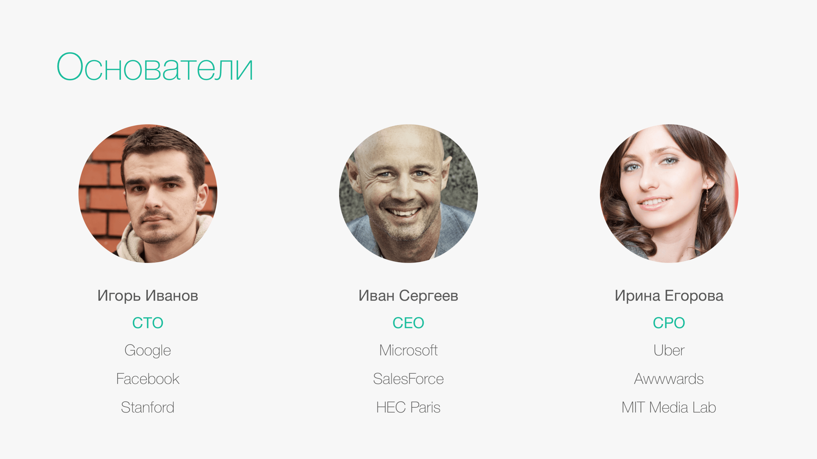
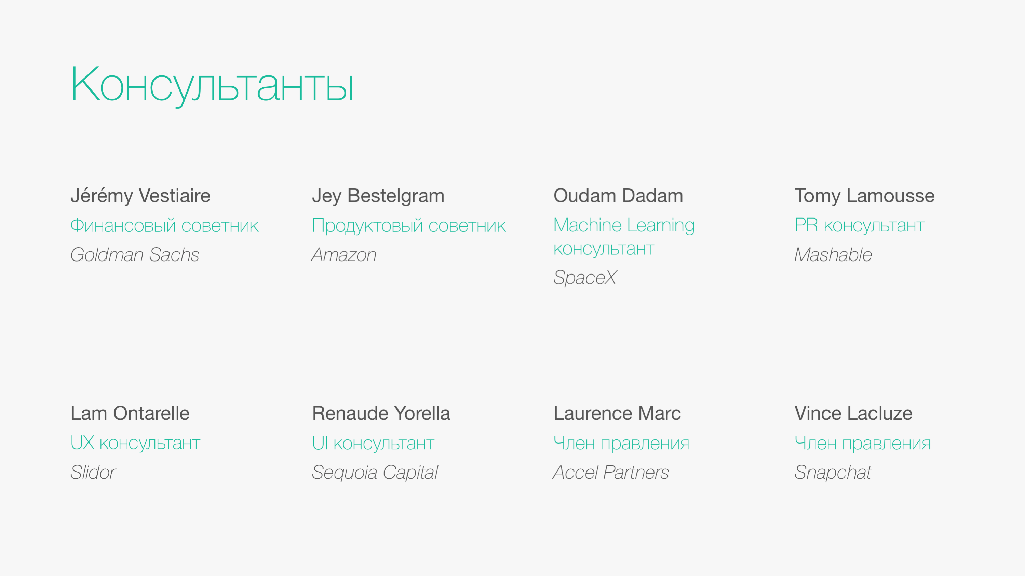
Команда
1
Если у вас сильная команда, начните с нее:
Более 1 учредителя
Обширный опыт в различных сферах: бизнес / технологии / финансы / маркетинг
Обобщите свои преимущества в 2 строках: опыт (сколько лет), основные навыки, компании, в которых вы работали
Укажите консультантов
Добавьте фотографии, по возможности охарактеризуйте корпоративную культуру
Если нет, переместите данный слайд в конец презентации (перед разделом «Запрос»)
Все сторонние торговые марки и логотипы, использованные в данной презентации, являются собственностью их владельцев и использованы исключительно в целях идентификации без каких-либо рекомендаций.

Slide 4
Проблема
2
По существу и простыми словами
Количественная оценка: насколько велика эта проблема? Она носит локальный или глобальный характер?
Данные, подкрепленные надежными источниками или обширными исследованиями
Это не ваше мнение и не мнение ваших друзей, это то, о чем свидетельствуют данные анализа рынка.

Slide 5
Концепция
3
Ключевые моменты в продуктовом предложении. Что заставит покупателей к вам вернуться?
В одну строку: Что это? Кто этим воспользуется? Почему это предложение лучше существующих?
Покажите на картинках как это работает: иллюстрации / инструментарий / видео (1 мин макс)
Посмотрите глазами клиента: аудитория должна почувствовать себя в роли потребителя
Нужно базироваться не на своем мнении или мнении друзей, а на рыночных данных

Slide 6
Целевой рынок
4
Целевой рынок, $
Целевая доля на рынке: какая, почему и когда достигнете ее.
Различие между B2B и B2C, если применимо
Можно объединить с данными по размеру рынка
Какой аналитической информацией вы располагаете? Тенденции? Потребительское поведение?

Slide 7
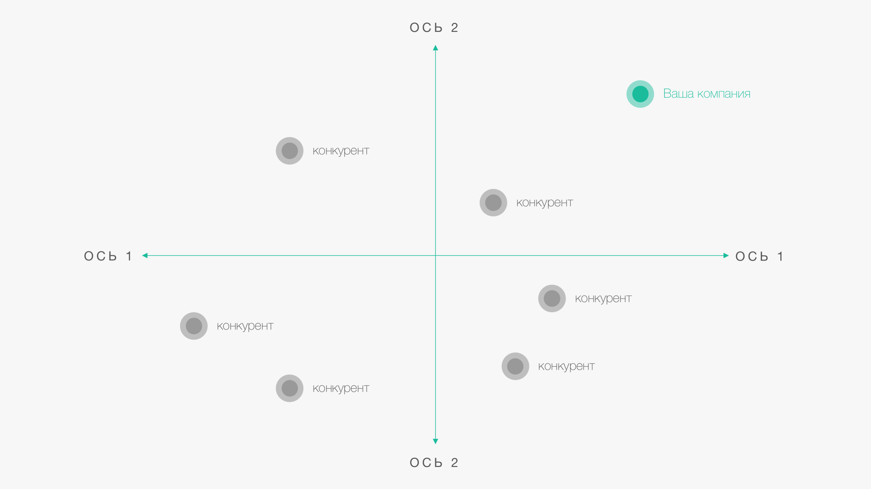
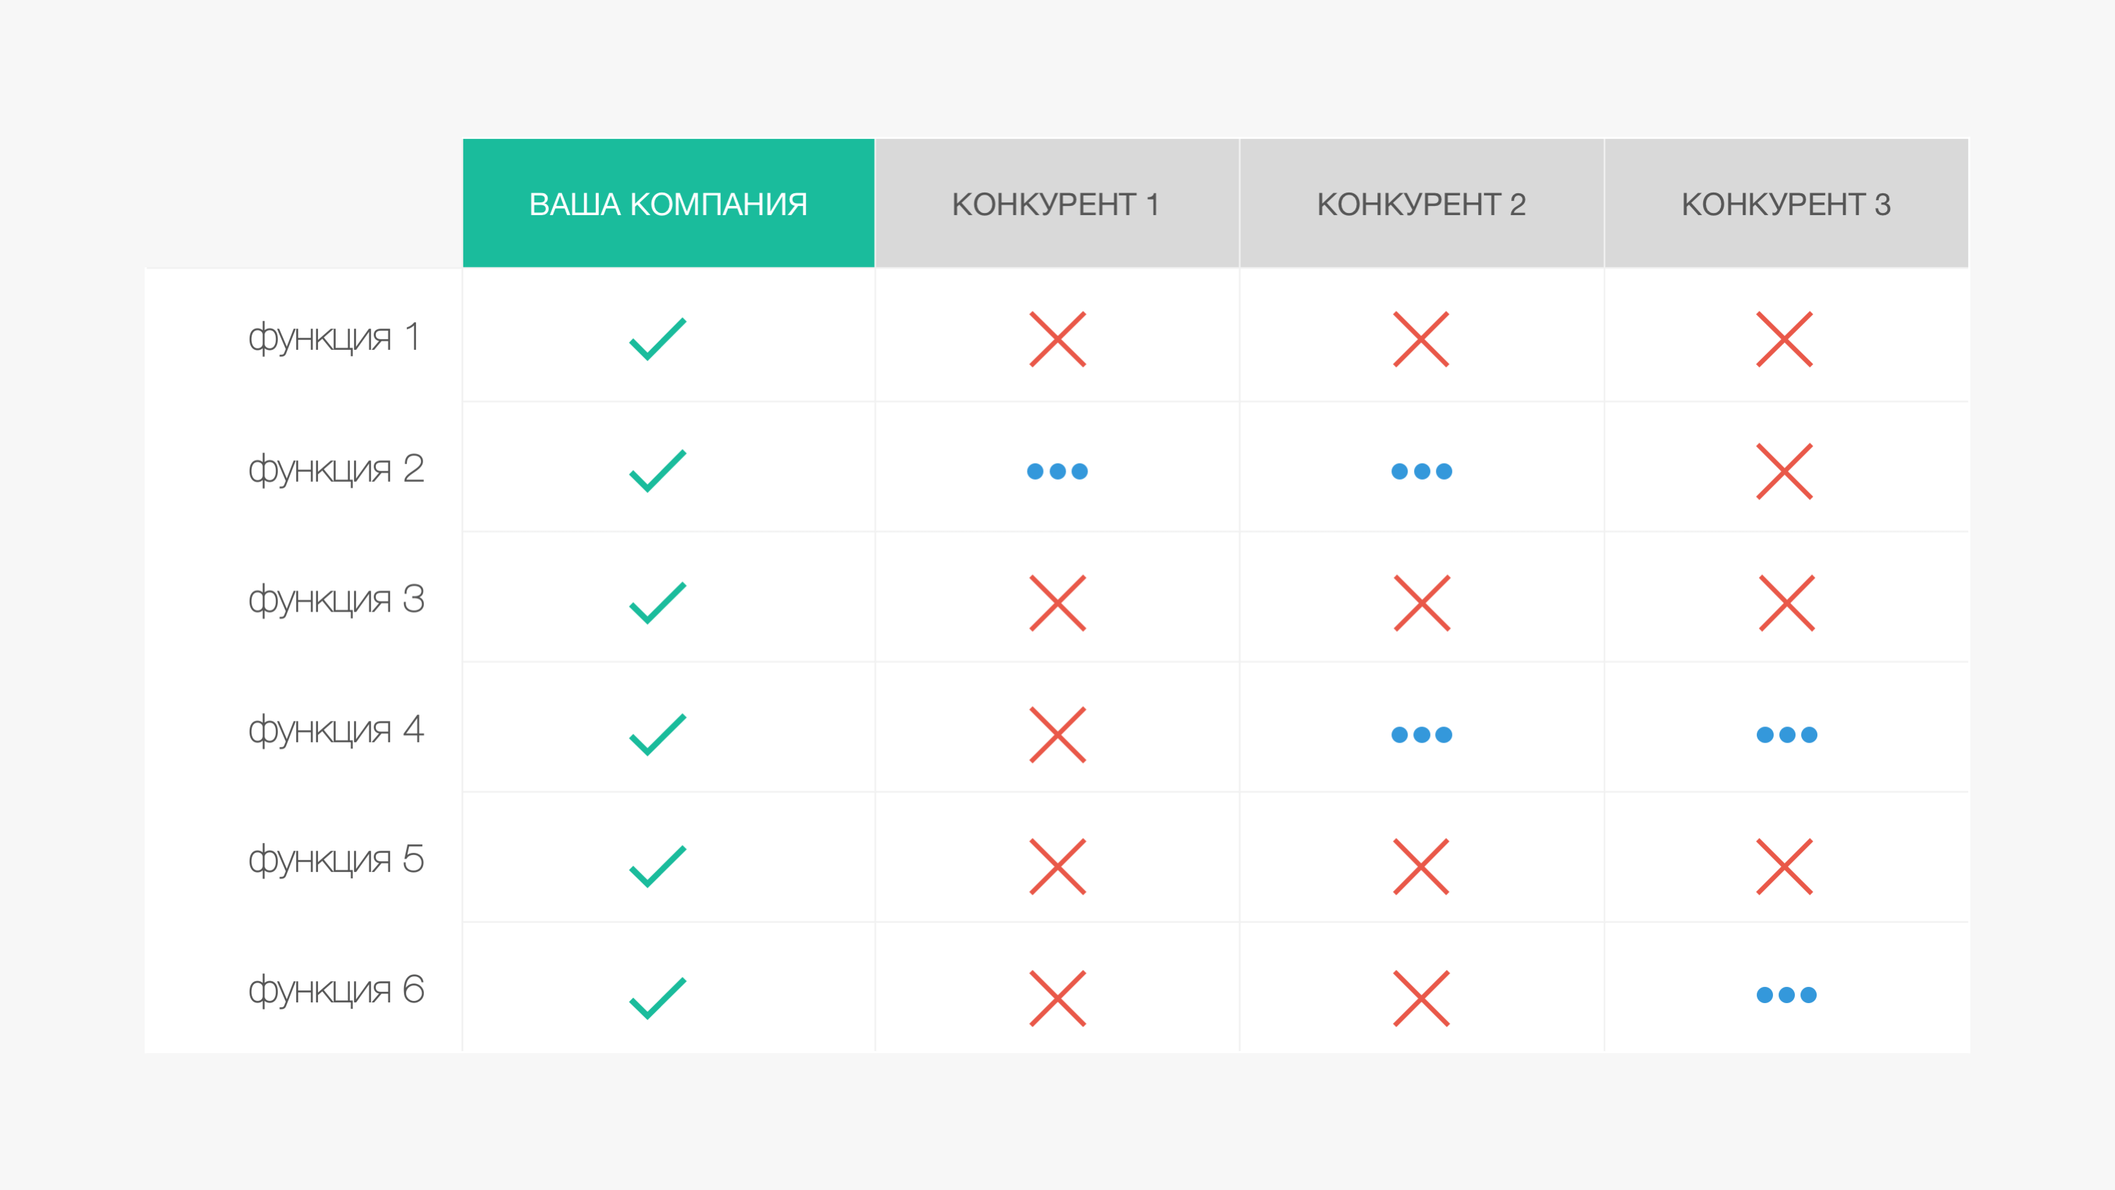
Конкуренция / уникальное предложение
5
Основные конкуренты, у которых вы планируете отнять долю рынка
Знайте всех своих конкурентов и все о них
Ваше ключевое отличие
Ваше конкурентное преимущество — это что-то необходимое или просто приятное дополнение?

Slide 8
Бизнес-модель
6
Охарактеризуйте поток(-и) своих поступлений
Сконцентрируйтесь на «дойной корове», на вашем основном источнике доходов
Решите, хотите ли вы сосредоточиться на росте или на доходах (занять лидирующее положение на рынке, а потом получить финансовую выгоду?)
Какую первую гипотезу вы хотели бы тестировать вначале и при запуске минимального продуктового предложения
Не вводите аудиторию в заблуждение перечислением множества потоков поступлений; сконцентрируйтесь на том, что приносит больший доход, — от этого будет зависеть ваша стратегия и планы.

Slide 9
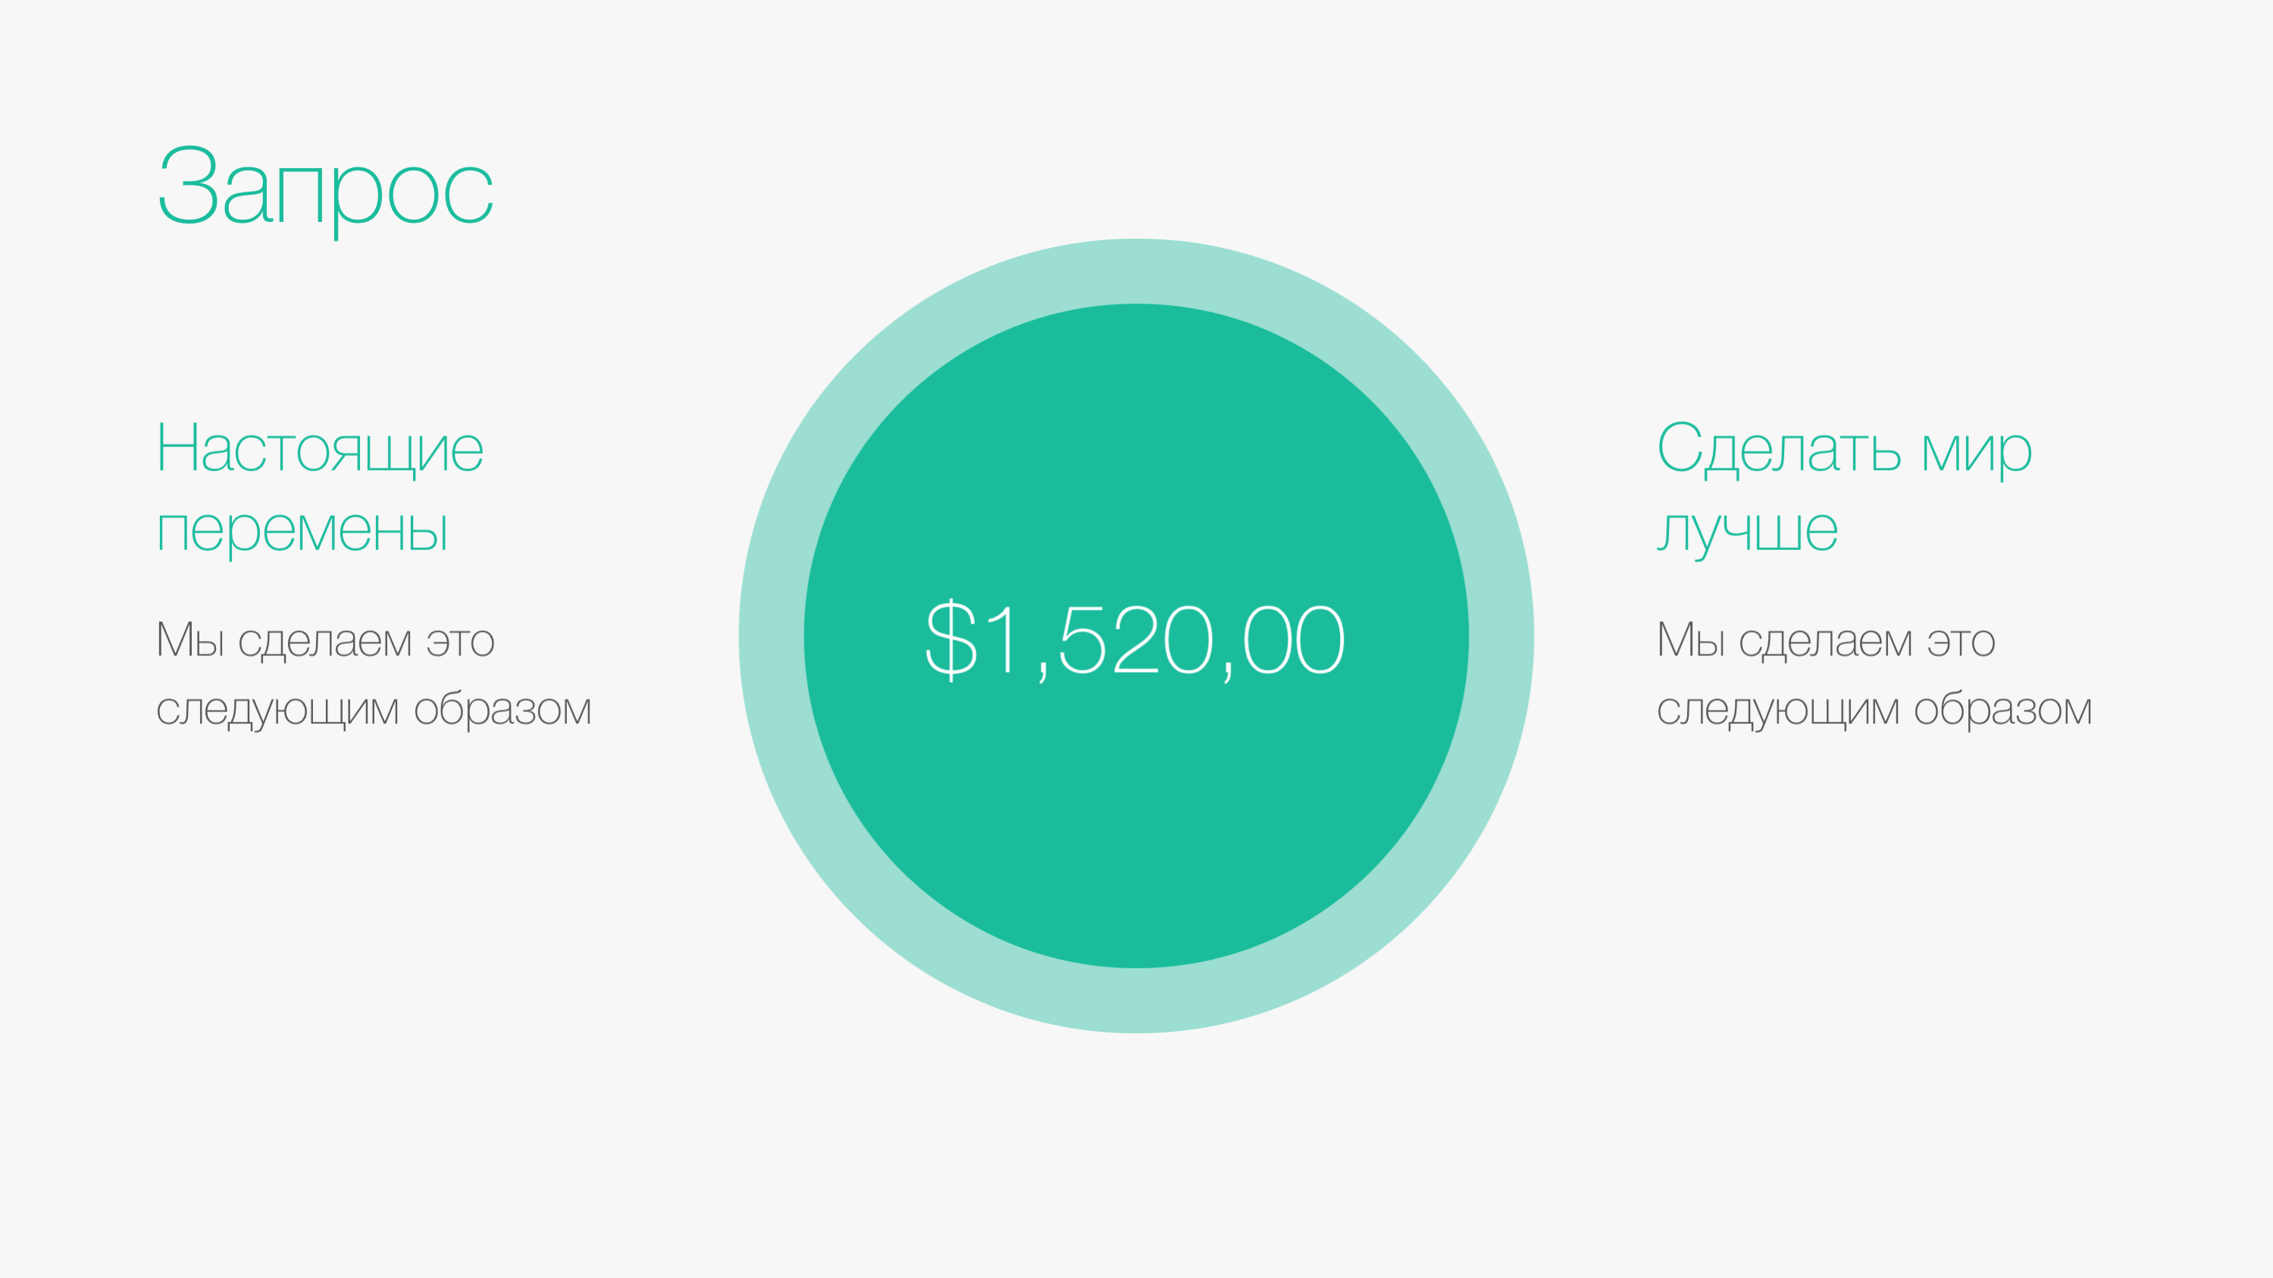
Запрос
7
Какой объем инвестиций вам необходимо привлечь?
На что вы потратите деньги (%)?
Какие условия? Обязательства?
Вы уже привлекали инвестиции в прошлом?
Необязательно разглашать условия, вы можете обсудить их при личной беседе. Даже если вы не привлекаете инвестиции, завершите презентацию запросом: в отношении поддержки кураторами, консультантами, партнерами и пр.

Slide 10
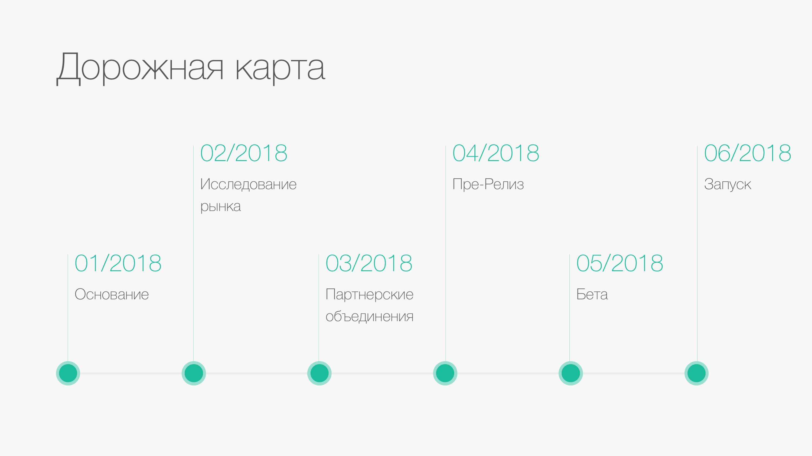
Дорожная карта
8
Основные вехи в краткосрочной, среднесрочной и долгосрочной перспективе, начиная со дня 1
Что произойдет после того, как вы получите средства?
Покажите, что у вас есть план и что вы будете отслеживать все аналитические данные для реализации основных этапов с точки зрения бюджета и сроков.

Slide 11
Рекомендации. Следующие слайды не обязательны для включения в заявку проекта. Это общие рекомендации по оформлению, презентации и содержанию.
Notes:
Информация структурирована по важности: название (крупно + желтый акцент), Имя + должность + дата, прочее (вверху мелко)
На фоне – динамический флаг.

Slide 12
Тайминг
Общие указания
Содержание
Оформление
Презентация

Slide 13
Тайминг: Сфокусируйтесь на главном
Логика изложения: в форме рассказа
Основная информация: 2 момента, которые должны запомниться слушателям о вашем стартап-проекте (продукт / факторы, определяющие жизнеспособность проекта / команда)
Главная мысль: делать одно дело и делать его лучше своих конкурентов
1 идея — 1 слайд
Фото: Ronald Yang@Unsplash
5
минут на презентацию

Slide 14
Содержание
Рассказ, форма изложения
Недочет / Проблема
Вы (команда) выявили недочет / проблему.
Вы изучили вопрос и пришли к выводу, что многие люди сталкиваются с той же проблемой (оценка возможностей).
Концепция
Поэтому вы предлагаете концепцию и рассказываете, как она работает (визуализация, минимум технической информации, с точки зрения конечного пользователя).
Причина купить
Эта концепция отвечает потребностям данных пользователей¹ которых вы привлечете, потому что вы лучше своих конкурентов (визуальное представление уникального предложения, главные отличия), и они будут покупать продукт² по этой цене (бизнес-модель), благодаря чему вы заработаете столько-то денег за 3 года (финансовые показатели).
Дорожная карта
На данный момент вы достигли этого (жизнеспособность проекта) и в перспективе вы планируете (дорожная карта) достичь большего, используя данные каналы (выход на рынок).
Вы здесь для того, чтобы попросить (инвестиции: заявка и условия).
¹конечных пользователей / клиентов-плательщиков / B2B / B2C
²продукт / лицензию / подписку / фримиум

Slide 15
Оформление
Больше фотографий и графики / меньше слов
1 ключевой момент на слайд: визуализируйте его и (или) дайте количественную оценку;
Гармоничный дизайн: на основе вашего логотипа
Фотографии с высоким разрешением
Уникальные элементы оформления и значки (не входящие в стандартные опции PowerPoint)
Фото: Charles Forerunner@Unsplash
1
ключевой момент на слайд

Slide 16
Презентация
1 выступающий: человек, обладающий лучшими ораторскими качествами, не руководитель (если это не один человек)
Повторяйте фразы и спрашивайте мнения других людей, не имеющих отношения к вашим стартап-проектам
Не расхаживайте по аудитории, не размахивайте двумя руками одновременно
Смотрите на аудиторию и взаимодействуйте с ней, не смотрите на экран
Управляйте своей интонацией, улыбайтесь, сохраняйте уверенность
Вопросы и ответы: принимайте и оспаривайте мнение собеседников, проявляя уважение, уверенность и дружелюбие
Сохраняйте спокойствие, не спешите, расставляйте акценты только там, где это важно
Фото: rawpixel.com@Unsplash

Slide 17
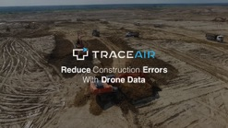
Для вдохновения
35 Best Pitch Decks from 2017 that Investors are Talking About
По ссылке — отборные презентации стартапов от Y Combinator и 500 Startups.
Все сторонние торговые марки и логотипы, использованные в данной презентации, являются собственностью их владельцев и использованы исключительно в целях идентификации без каких-либо рекомендаций.

Slide 18
Тщательная подготовка — это ключ к успеху
Александр Грейам Белл
Учёный, изобретатель и бизнесмен

